Slide 1
펜토미노, 선자르기 퍼즐
Notes:
http://minheeblog.tistory.com/category/PPT

Slide 2
01
목차
펜토미노 퍼즐
선자르기 퍼즐
Notes:
http://minheeblog.tistory.com/category/PPT

Slide 3
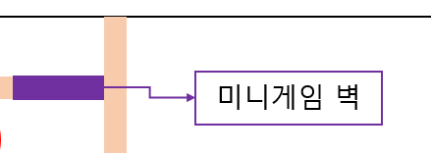
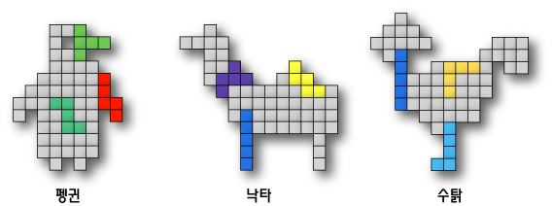
02
선자르기 퍼즐
미로에 있는 미니게임 벽에서 나오는 퍼즐 중에 한가지다. 미니게임 벽에서 퍼즐을 시작하면 랜덤으로 펜토미노 도안이 나오고 화면 오른쪽에 있는 블록들을 단축키를 이용해 복제 or 변형해서 도안에 맞게 블록을 끼워 넣으면 퍼즐이 완료된다.
임시 퍼즐게임화면
Notes:
http://minheeblog.tistory.com/category/PPT

Slide 4
03
펜토미노 퍼즐
미로에 있는 미니게임 벽에서 나오는 퍼즐 중에 한가지다. 미니게임이 시작하면 일자로 된 굵은 선이 나오고 지정된 길이에 맞게 선을 잘라야 한다. 포토샵 눈금자 단축키를 이용해 눈금자를 나오게 하고 선을 잘라서 조건을 만족하면 퍼즐이 완료된다.
2cm를 남기고 잘라라!
임시 퍼즐게임화면
Notes:
http://minheeblog.tistory.com/category/PPT

